Slide 1
Nøytral undervisning:
Hvordan undervise uten å forkynne?

Slide 2
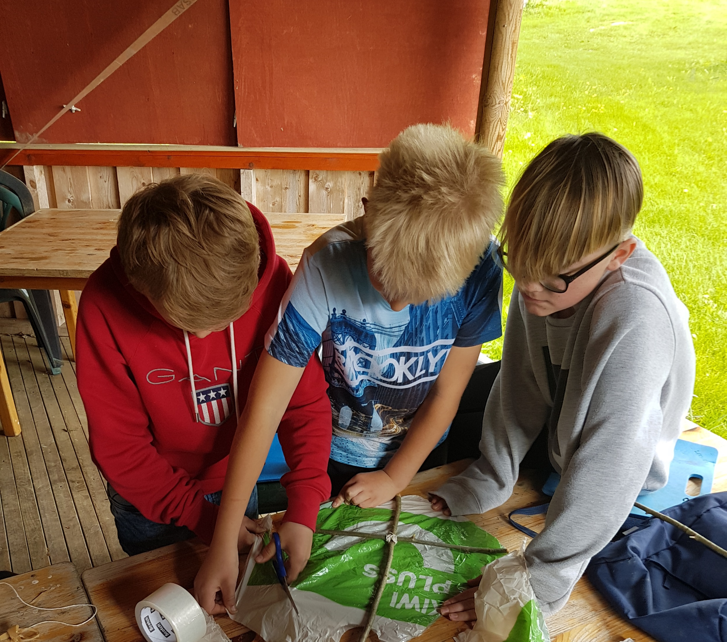
Hvordan snakke når man ikke skal forkynne?
Skap trygghet i undervisningssituasjonen
  Gjennom å være godt forberedt, bevisst i ord og uttrykk, se alle og være opptatt av mangfoldet skapes gode rammer for samlingen
Vær forsiktig med å be elevene delta aktivt gjennom bruk av ord/handling, men bruk gjerne allmenne kreative metoder som på dette bildet for å legge til rette for skaperglede, engasjement og utforskertrang
Husk utenfraperspektiv!
Tenk på hvordan du ordlegger deg
Ikke si:
"Nå skal vi sammen be Vår Far – med bevegelser. Vi begynner med å løfte hendene slik…" eller
"Jesus døde og stod opp igjen for oss. Derfor er vi tilgitt av Gud."

Slide 3
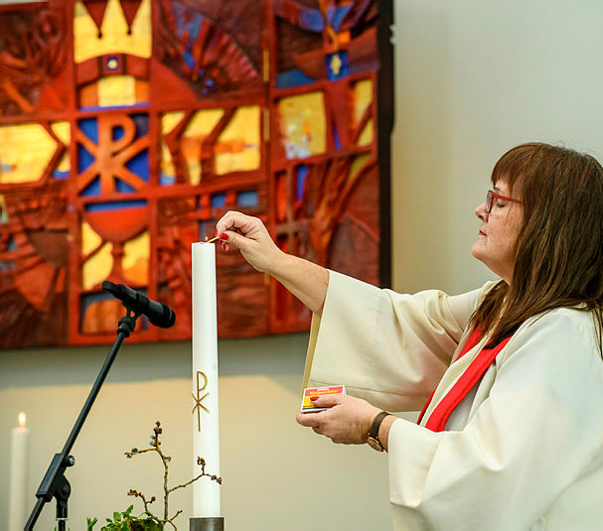
Hvordan undervise?
Si for eksempel:
"I kirken snakker man om..."/"Mange kristne tror på..."/"Noen mennesker tenker at..."/"Kristne tror at…"
"I Bibelen kan vi lese en fortelling som beskriver hva som skjedde da Jesus ble født..."/"Vi skal nå få høre en fortelling fra kristendommen…"
"Nå skal jeg be en bønn som bes hver søndag på gudstjeneste i kirken og som vi også finner i Bibelen. Den heter Vår Far."
Slike formuleringer plasserer det som blir sagt tydelig innenfor en kristen kontekst og gjør det lettere for elevene å holde på et utenfraperspektiv

Slide 4
Hvordan undervise?
Eleven som observatør:
Vær forsiktig med å la elevene være deltakere for eksempel i en julevandring
  De kan være tilskuere til ulike poster, men ikke delta aktivt i religiøse handlinger
Elevene kan få innblikk i ulike religiøse praksiser, men pass på at de har mulighet til å være observatør og ikke aktivt deltakende
Møt elevene med objektiv formidling, men vær gjerne ærlig på egen tro hvis du blir spurt.
  De fleste elever regner med at presten eller kateketen tror på Gud, men de spør ofte
  Du kan være en autentisk kristen (Avklar dette gjerne med faglærer i forkant)
Det er viktig å avklare alt innhold med faglærer før ekskursjonen: Faglærer er ansvarlig for faget og elevenes undervisning.

Slide 5
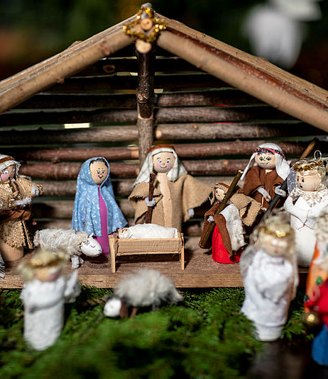
Eksempel: Fortellingen om Jesu fødsel
Slik kan gjengivelsen av bibelfortellingen for eksempel formuleres:
"I NT i Bibelen finner vi kristendommens fortelling om Jesu fødsel. Fortellingen er fortalt fra ulike perspektiver, men er samstemt om dette: Gud sendte sin sønn til jorden, født som et lite menneskebarn. Han skulle bli folkets frelser.
Både Lukasevangeliet og Matteusevangeliet forteller om Jesu fødsel i Betlehem. Lukas forteller om englene på marken og gjeterne som kom og besøkte det hellige barnet som var født(…)"
Man kan evt. også trekke inn flere perspektiver som: "Islam har også fortellinger om Jesu fødsel og barndom(…)"

Slide 6
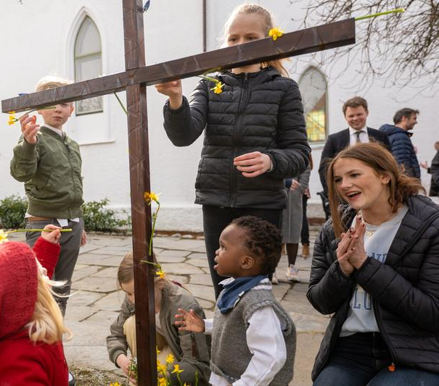
Eksempel: Å snakke om påske
Disse og liknende formuleringer kan for eksempel brukes i formidling:
"Påske er en kristen høytid. I NT leser vi at Jesus døde og stod opp igjen. Dette er en viktig del av den kristne tradisjonen og det som NT sier skjedde i påsken er opphavet til hele den kristne tradisjonen."
"NT i Bibelen forteller at Skjærtorsdag feires til minne om at Jesus spiste det siste måltidet sammen med disiplene sine."
"NT i Bibelen forteller at Jesus ble hengt på korset og døde på langfredag. Han ble tatt ned om kvelden og lagt i en grav. Det fortelles at sola ble formørket i tre dager etter at Jesus døde."
"Bibelen forteller at Jesus stod opp igjen fra de døde på påskemorgen. Fordi Jesus stod opp igjen, tror kristne at Jesus er verdens frelser."

